Slide 1
数据分享
数据协同计算
数据动态更新
跨设备联动
智能物流路线调度系统
应用层
特殊车辆路线
调度系统
合规与审计追踪引擎
模型与算法生命周期管理
数据安全存储
数据安全计算
分布式计算
平台交互
数据管理
与计算
日志行为分析
角色访问控制
可视化计算
路径导航与智能问答
数据协同计算平台
LLM智能体
RAG服务
算法服务
场景分析与路线规划
智能编
排引擎
自然语言理解
提示词注入
路径规划
工具调用
混合检索
模拟仿真
许可生成与任务派发
数据层
统一路网图谱
多模态知识库
数据融合服务

Slide 2
云边协同网联商显智能防御
云端管控
效能分析
终端监测
优化方案
故障预警
联合监管
异常预警
云端平台
数据分析
用户接入
协议接入
日志管理
系统维护
边缘智能
边缘协同智能
边云互联
系统协同
云边互联
数据传输
计算协同
任务协同
计算协同
设备协同
设备协同
动态输入
协同对抗训练
智能
探测
引擎
威胁情报库
增量
更新
模型
学习
对比学习
迁移学习
跨协议渗透
恶意漏洞
知识蒸馏
有效评估
威胁指纹
攻击载荷
漏洞数据采集
固件系统
通信协议
应用接口
设备状态
监控采集

Slide 3
应用层
医疗健康
防伪溯源
供应链金融
智慧政务
...
MingByte 接口
数据查询接口
数据计算接口
数据分析接口
MingByte 数据引擎
MingByte 计算引擎
半结构化
数据引擎
结构化
数据引擎
可信计算
自动化
弹性部署
MingByte
数据处理层
高速数据通路
灾备容错
安全策略
MingByte 数据分析抽象模型
区块链核心层
身份管理
隐私保护
密码算法
分布式账本
智能合约
共识机制
资源层
公有云
私有云
混合云

Slide 4
应用层
境内数据监管
跨境数据监管
...
其他数据应用
数据接口
数据查询接口
数据计算接口
数据分析接口
数据引擎
计算引擎
半结构化
数据引擎
结构化
数据引擎
可信计算
自动化
弹性部署
体系架构层
高速数据通路
灾备容错
安全策略
数据分析抽象模型
区块链核心层
身份管理
隐私保护
密码算法
分布式账本
智能合约
共识机制
资源层
公有云
私有云
混合云

Slide 5
Application layer
Supply Chain Management
Government Data Sharing
...
Smart Healthcare
Safe data storage
Data security computing
Distributed Computing
Data management and calculation
Illegal behavior monitoring
Public opinion perception
Contract analysis
Privacy enhancement
Regulatory Agreement
Contract security
Security enhancement layer
Privacy protection and computing
Certificate Supervision
Formal verification
Authority management
Password supervision
Vulnerability analysis
Blockchain base layer
Distributed ledger
Consensus algorithm
Smart contract

Slide 6
应用层
供应链管理
政务数据分享
...
智慧医疗
数据安全存储
数据安全计算
分布式计算
数据管理与计算
非法行为监测
舆情感知
合约分析
LLM智能体
RAG服务
国密算法
自然语言理解
安全级别划分
国密算法库
安全增强层
意图识别
权限控制
密钥管理
工具/函数调用
数据层
统一路网图谱
多模态约束知识库
动态数据采集融合

Slide 7
数据分享
数据协同计算
数据挖掘
跨设备联动
智慧城市物联网应用
应用层
智慧城市
物联网区块链平台
设备可信安全
感知数据隐私保护
数据安全存储
数据安全计算
分布式计算
平台架构
数据管理
与计算层
非法行为监测
舆情感知
合约分析
多方安全机器学习框架
数据安全协同计算平台
安全增强
隐私增强
数据管控
分布式深度学习框架
权限管理
安全计算
溯源审计
数据层
数据分布式存储与共享框架
密码学优化
隐私保护
交易监督
区块链网络架构
数据层
中心化数据库
分布式数据库
区块链数据库

Slide 8
供应链金融
供应链管理
数字政务
链上链下数据融合
链上链下数据融合架构设计
跨链合约
链上链下交互
多通道设计
智能合约分析
隐私增强
智能合约形式化分析
隐私计算
智能合约形式化分析工具设计
数据隐私增强
权限控制
智能合约形式化分析和验证技术
智能合约协议漏洞修复技术
加密算法
分布式账本
智能毁约
共识机制

Slide 9















(3) 链上获取密文信息集
ja38nsi8 5
(2) 数据查询、 分析请求
查询方中间件
数据使用方
(1) 加密数据集信息上链
(5) 分析结果
国密库
同态加密库
密钥库
端到端计算中间件
加密数据集
(4) 安全计算
国密库
同态加密库
密钥库
x+y=sjdn34+idnd3c
密文同态计算
ja38nsi8
提供方中间件
x=2 x=sjdn34
y=3 y=idnd3c
数据提供方

Slide 10


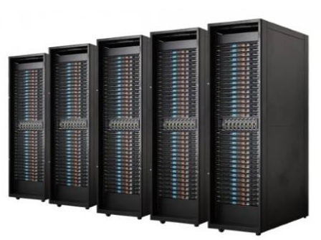

云服务提供商
加密数据集
操作记录上链
同态加密原始数据集
加密机器学习计算
区块链
数据提供者
数据集记录上链
数据分析者
分析记录上链
混淆后的密文
解密后结果II签名
安全计算组件
安全计算组件
国密库
同态加密库
密钥库
国密库
同态加密库
密钥库

Slide 11
云边协同智能管控架构
云端管控
应用
效能分析
终端监测
优化方案
故障预警
联合监管
异常预警
无 线 空 口 安 全 防 护
云端平台
数据分析
用户接入
协议接入
日志管理
系统维护
边缘智能
边缘协同智能
边云互联
系统协同
云边互联
数据传输
计算协同
任务协同
计算协同
设备协同
设备协同
隐私保护
生产质量实时监测算法
工艺建模与参数优化算法
设备故障预检算法
边缘算法
算法优化
模型推理
实时分析
特征数据
安全防护
实时检测
图像处理
DCS系统
PLC系统
风险评估
生产设备改造
图像采集
传感采集
系统采集
监控采集
工艺建模与参数优化

Slide 12
云边协同智能管控
云端管控
应用
效能分析
终端监测
优化方案
故障预警
联合监管
异常预警
数 据 安 全 防 护
云端平台
数据分析
用户接入
协议接入
日志管理
系统维护
边缘智能
边缘协同智能
边云互联
系统协同
云边互联
数据传输
计算协同
任务协同
计算协同
设备协同
设备协同
隐私保护
生产质量实时监测算法
能源建模与参数优化模块
数字仿真模块
边缘算法
算法优化
模型推理
玻璃成型
玻璃加热
安全防护
效能评估
算法库
玻璃运动
生产线设计
风险评估
生产设备改造
图像采集
传感采集
系统采集
监控采集
工艺建模与参数优化

Slide 13
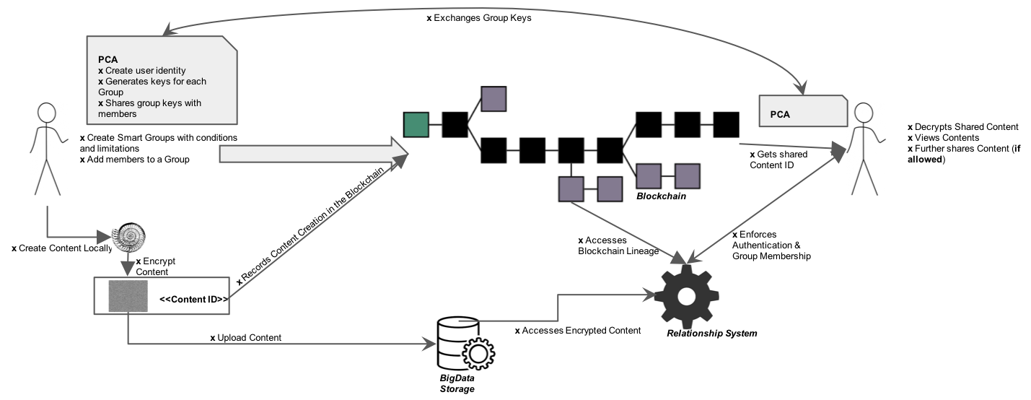
.....
服务
行业应用
数据分析
数据协同
数据定价
数据流通
数字产业化应用
产业数字化应用
企业A
企业B
企业C
合约驱动的中间件模型
中间件
智能分析模型
云边协同模型
隐私计算模型
数据流
基础设施平台
大数据平台
云计算平台
区块链平台

Slide 14
构建数据治理规则
财税赋能的守底线功能
企业治理的负责人意识
社会治理的促协同作用
数据交易所
数据服务商
第三方机构
培育新型交易生态
夯实数据要素财政治理基础
提高数据要素应用水平
激励数据要素流通
提升数据流通效率
数据质量的考核激励
数据产品的动态资产管理
数据要素的流通监管
完善市场监管机制
数据流通交易激励机制
数据流通交易登记备案机制
数据要素市场社会信用机制

Slide 15
数字福建/
数字中国
特色应用
智慧能源
智慧海洋
智慧交通
智慧文旅
应用层
智慧政务
智慧社区
智慧医疗
智能审计
深层次关系挖掘
交易机制制定
跨行业数据协同
数据行为监管
中间件层
平台架构
数据一体化
市场化评估
隐私保护
实时审计
全生命周期管理框架
关系构建
评估定价
安全流通
溯源审计
管理决策
分布式隐私计算框架
跨行业
关系挖掘
定价机制
隐私计算
自动化审计
智能决策
共性技术层
时空大数据
融合与分析
成本评估
安全协议
区块链溯源
多智能体
协同
跨行业数据要素关系挖掘框架
基础设施层
物联网
云计算
人工智能
区块链

Slide 16










展示层
产品简介
...
电脑
智能手机
平板电脑
触控大屏
平台能够实现产业链业务全覆盖、从商品销售、供应链管理、供应链金融、大数据分析决策全生命周期管理。
ngnix/http协议/HTTPS/RESTFul
应用服务层
电商应用
erp应用
供应链金融
大数据决策
A.
支持包括公有云、私有云、Docker云平台等多样化部署方式部署，可为客户提供个性化服务。
提供联邦计算平台、区块链BaaS平台、大数据计算中间件等核心组件，为业务层提供关键技术支撑与服务。
提供多样化、一体化的业务服务内容，具体包含电子商城、ERP供应链、基于区块链供应链金融以及大数据分析与决策应用服务。
拥有大数据分析平台、可以使用智慧大屏展示系统实时情况、同时提供多样化客户端供用户使用，用户可以在PC、手机、平板等多个用户端完成业务操作。
商品管理
发货管理
库存管理
供应商管理
应收账款融资
数据统计
购物车管理
店铺管理
采购业务
财务管理
预付账款融资
数据分析
订单管理
...
销售业务
...
仓单质押融资
决策推送
B.
核心技术层
特征工程
分布式存储
区块链浏览器
共识机制
数据清洗服务
在线推理
联邦建模
通道管理
自动化部署
数据仓库管理
建模可视化
算法组件
链码管理
联盟管理
数据分析服务
C.
联邦计算平台
区块链BaaS平台
大数据计算中间件
...
数据层
MySQL
MongoDB
Redis
couchdb
hadoop
D.
...
运行环境
私有云
JVM
公有云
Docker云平台
全产业链平台-总体架构图

Slide 17
展示层
产品简介
...
电脑
智能手机
平板电脑
触控大屏
平台能够实现产业链业务全覆盖、从商品销售、供应链管理、供应链金融、大数据分析决策全生命周期管理。
ngnix/http协议/HTTPS/RESTFul
应用服务层
电商应用
ERP应用
供应链金融
大数据决策
A.
支持包括公有云、私有云、Docker云平台等多样化部署方式部署，可为客户提供个性化服务。
提供联邦计算平台、区块链BaaS平台、大数据计算中间件等核心组件，为业务层提供关键技术支撑与服务。
提供多样化、一体化的业务服务内容，具体包含电子商城、ERP供应链、基于区块链供应链金融以及大数据分析与决策应用服务。
拥有大数据分析平台、可以使用智慧大屏展示系统实时情况、同时提供多样化客户端供用户使用，用户可以在PC、手机、平板等多个用户端完成业务操作。
商品管理
发货管理
库存管理
供应商管理
应收账款融资
数据统计
购物车管理
店铺管理
采购业务
财务管理
预付账款融资
数据分析
订单管理
...
销售业务
...
仓单质押融资
决策推送
B.
核心技术层
特征工程
分布式存储
区块链浏览器
共识机制
数据清洗服务
在线推理
联邦建模
通道管理
自动化部署
数据仓库管理
建模可视化
算法组件
链码管理
联盟管理
数据分析服务
C.
联邦计算平台
区块链BaaS平台
大数据计算中间件
...
数据层
MySQL
MongoDB
Redis
couchdb
hadoop
D.
...
运行环境
私有云
JVM
公有云
Docker云平台
全产业链平台-总体架构图

Slide 18
汽车玻璃制造工业互联网特色应用
成型制造
加热丝布置
玻璃运动方案
全产业链协同
应用层
成型设计
加热设计
玻璃运动设计
新/旧建筑能耗管理
仿真迭代验证
深层次关系挖掘
区块链溯源
智能决策
中间件层
平台架构
仿真虚实反馈
智能决策
安全标准与
隐私保护
能耗优化
产业链信息融合框架
数字仿真
数据仿真
安全&隐私
能耗管理
数学建模
数据关系构建
隐私计算
大数据优化
共性技术层
汽车玻璃设计仿真框架
半实物建模
智能分析
安全&溯源
能耗建模
基础设施层
物联网
云计算
人工智能
区块链

Slide 19
设计师
提供设计师资源
生产厂商
按需定制
订单直达
设计理念
按销量给予报酬
皮包供货
品牌运营商整合
消费平台&设计师平台
产品样式
预付款
出示信用背书
提供金融支持
消费者
金融机构

Slide 20
电商
油画师
3D打印机
商品
发布
接收订单
/收款
油画图库
/交易协议
利益
分成
订单
完成
打印
油画
跨境电商平台
油画版权交易平台
确认
收货
版权背书
/维权服务
购买
消费者
版权/鉴定/
维权机构

Slide 21
省级政府服务总线
省直部门自建系统办件（流转）
地方行政服务中心行政审批系统办件（流转）
系统日志信息
服务日志信息
服务信息
办件交换业务协同监控服务系统
统一服务
支撑系统
业务协同门户
全省业务协同概览
全省业务协同实施
全省业务协同汇总
政务服务事项审批
... ...
技术支撑单位
行政
服务
中心
网上
审批
系统
办件
交换
办件
交换
省直
部门
自建
系统
业务协同监控预警子系统
支撑单位权限
分工信息
实施任务
协同服务异常
政务服务系统异常
... ...
数据标准目录
政务服务事项
联调测试仿真子系统
政务服务目录
测试环境信息
测试环境数据
测试环境调用
测试环境规范
... ...
电子文档数据
业务协同申请审核子系统
电子文档索引
业务协同申请
业务协同审批
代办审批提醒
... ...
... ...
用户（省直部门、地市行政服务中心、总线平台运维同队、技术支撑单位）

Slide 22

行政部门
申请人员
审批结果
申请材料
返回审批结果
审批材料上链
申请材料数据上链
区块链
返回审批结果
审批结果上链
智能合约
审批规则

Slide 23


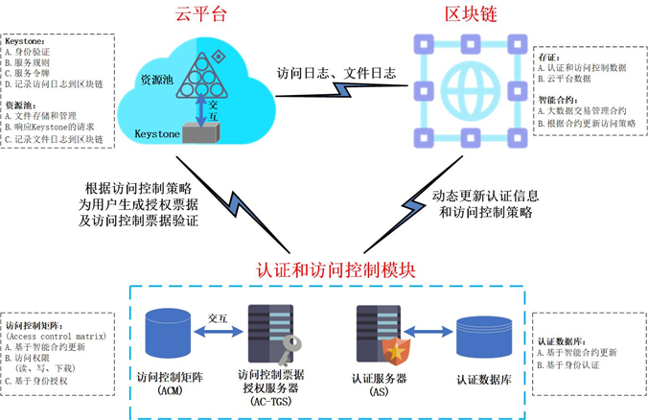

电力大数据中心
区块链
认证和访问控制模块

Slide 24







互动角色
业务中台与中间件
应用层
用户相关
换电站
换电站
特征工程
分布式存储
换电APP&小程序
换电查询预约
地图导航功能
交易触发服务
换电站管理系统
运营信息维护
动力电池供应链
客户信息挖掘
联邦计算
平台
在线推理
联邦建模
建模可视化
算法组件
电池供应商
核心技术层
区块链浏览器
共识机制
区块链BaaS
平台
通道管理
自动化部署
动力电池溯源系统
区块链存证
电池流通管理
电量健康度管理
充放电调度系统
智能合约调度
电量可视化
电网V2G
换电车主
链码管理
联盟管理
数据清洗服务
大数据计算
中间件
充放电服务商
数据仓库管理
数据分析服务
换电生态金融服务
换电站金融服务
充放电服务商金融
换电用户金融
换电生态保险服务
换电站保险服务
换电用户车险服务
充放电服务商保险服务
金融
换电业务中台
保险

Slide 25



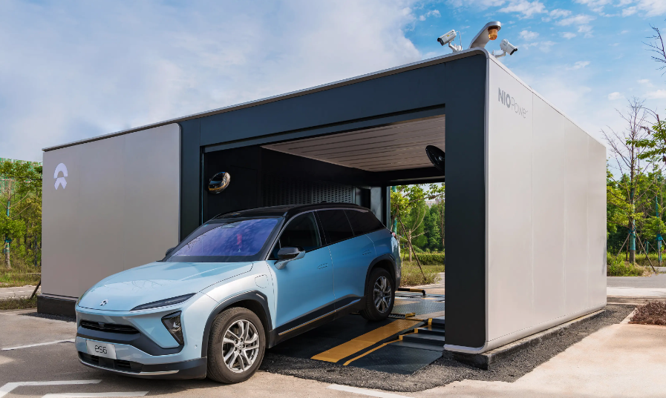






基于区块链的换电供应链服务平台
供应链管理
供应链金融
充放电管理
动力电池供应链
电池来不及供应链
电池电量管理
资源管理
充电
优化
电量计量
放电管理
信用评估
风控建模
…
电池
零部件
供应商
电力
供应商
供应商
换电运营商
换电客户

Slide 26
共识机制
SBFT
换电交易逻辑
智能合约
验证节点
换电车主
充放电服务商
换电站
保险
电池供应商
金融

Slide 27
换电节点
单元1
换电节点
单元k
换电节点
单元k-1
换电节点
单元n
换电节点
单元2
换电节点单元k
的调度合约
换电节点单元k-1
的调度合约
换电节点
单元k
换电节点单元k
的调度数据
共享协商
换电节点单元k-1
的调度数据
…

Slide 28




保险行业
银行金融
用户年龄、性别、职业、购险信息
消费信息、贷款信息
车况维修预警
客户消费行为画像
换电平台
出行习惯、车辆用电、换电信息
个性化车险推荐
. . . . . .
汽车维修行业
......
汽车维修数据、主机厂车辆运营数据等
......

Slide 29

共识机制
SBFT
电池充电规则
智能合约
验证节点
换电车主
充放电服务商
换电站
电池供应商
电网

Slide 30
第一阶段 |  |  |  | 第二阶段 |  |  |  | 第三阶段
Q1 | Q2 | Q3 | Q4 | Q1 | Q2 | Q3 | Q4 | Q1 | Q2 | Q3 | Q4
电池零部件供应管理
供应链风险管理
物流与仓储管理
电力供应管理
换电站查询功能
地图服务功能
车辆信息管理
换电预约功能
换电交易服务
换电站电池管理
换电站交易订单管理
换电站运营管理
换电站客流量查询
电池生产区块链存证
电池流通过程区块链存证
电池健康度管理
链上智能合约制定
换电站电池电量管理
电量可视化功能
换电站金融、保险服务
充放电服务商金融、保险服务
换电用户金融、保险服务
Notes:
按计划3年完成，前期偏重技术研究，后期主要是系统研发和应用。

Slide 31
应用层
跨业务数据分享
跨境数据监管
...
其他数据应用
数据接口
数据查询接口
数据计算接口
数据分析接口
数据引擎
可信计算引擎
半结构化
数据引擎
结构化
数据引擎
可信计算
自动化
弹性部署
体系架构层
高速数据通路
灾备容错
安全策略
分层分级数据权限管理
基础设施可信增强
身份管理
区块链存证溯源
密码算法
分布式账本
智能合约
共识机制
资源层
政务云
公有云
混合云

Slide 32
智慧城市安全协同
业务应用层
跨业务数据分享
数据协同计算
数据隐私保护
跨设备联动
数据安全存储
数据安全计算
隐私计算
技术框架
数据治理层
数据可信分享平台
分布式身份统一
数据分级管理
可信溯源
多方安全机器学习框架
安全增强
隐私增强
数据管控
可信联邦计算框架
权限管理
安全计算
溯源审计
理论技术层
数据分布式存储与共享框架
密码学优化
隐私保护
交易监督
分布式身份管理框架
基础资源层
政务云
公有云
混合云

Slide 33
跨域数据
可信共享
隐私与权限均衡
可信共享数据
隐私保护
数据
同态加密
+
联邦学习
分级数据
隐私保护
隐私
数据
分级权限管理
隐私保护数据
安全等级
规则制订
+
区块链合约权限管理
云基础设施
可信增强
云计算行为监管
最小化隐私披露
基于日志审计的计算溯源
+
区块链存证
融合DID的分布式身份管理
+
基于零知识证明的可验证凭证

